Slide 1
Revue de Projet N°1
Gestion de Casiers
Pinaud Lucas
Harbach Mathis
Blanchet Paul
Pinto Romain
Gagnard Gabrielle

Slide 2
Sommaire :
Contexte
  Les besoins de la MDL
  Synoptique
Diagrammes SYSML
  Cas d’utilisation du projet
  Mon cas d’utilisation
  Cas d’utilisation
    Lire la carte de contrôle d’accès
    Prendre une photo
Planification
  Analyse
  Conception
  Réalisation
  Intégration
Conclusion

Slide 3
I. La MDL et leurs besoin

Slide 4

a) Les besoins de la MDL
Grâce au casiers la MDL met à disposition divers objets aux élèves inscrits en total autonomie pour les élèves et la MDL
*Exemple non-contractuelle

Slide 5
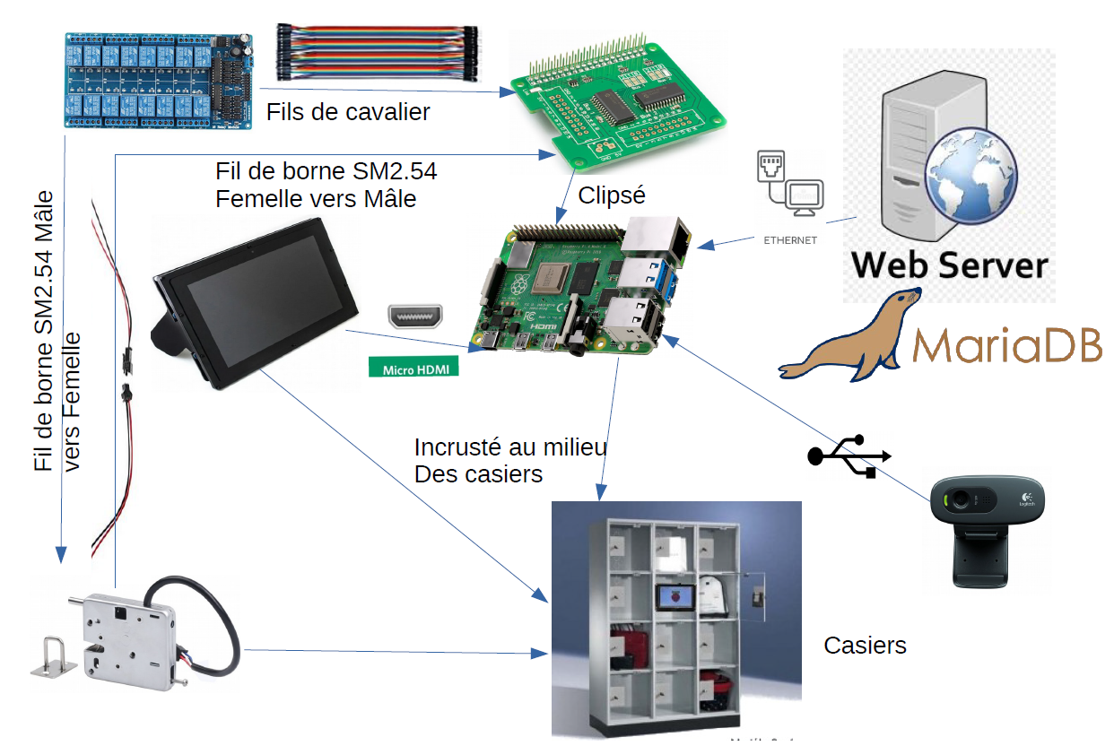
b) Synoptique

Slide 6
II. Les Diagrammes SYSML

Slide 7
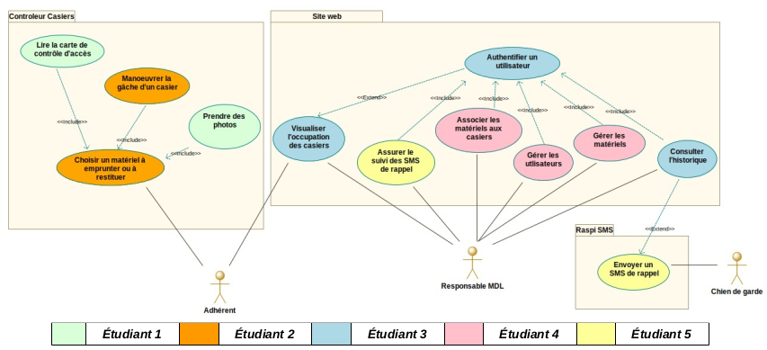
a. Cas d’utilisation du Projet

Slide 8
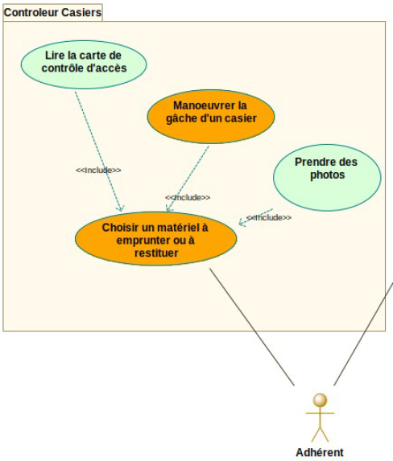
b. Mon cas d’utilisation

Slide 9
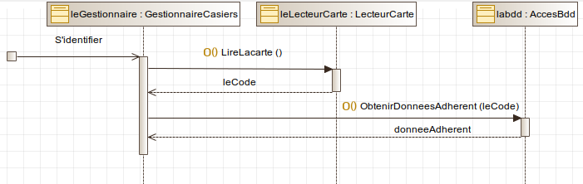
c.1) Lire la carte de contrôle d’accès

Slide 10
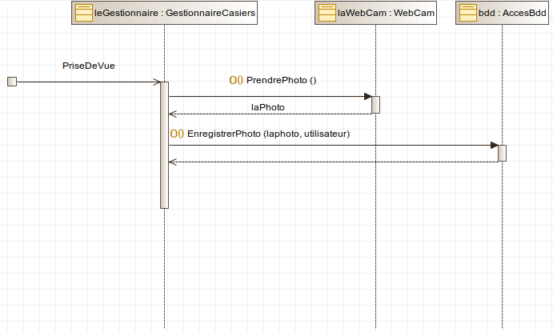
c.2) Prendre des photos

Slide 11
III. Planification

Slide 12
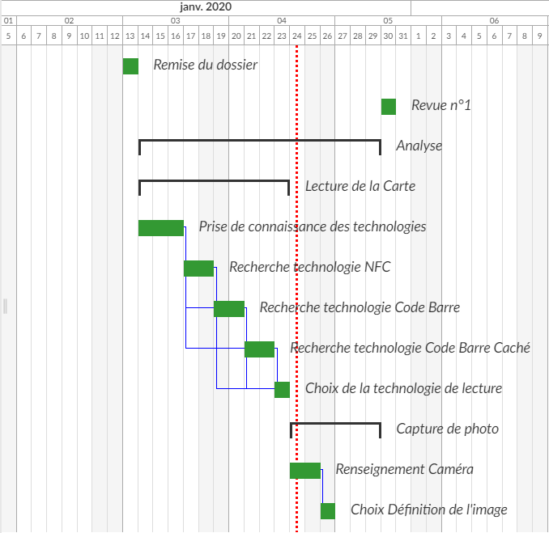
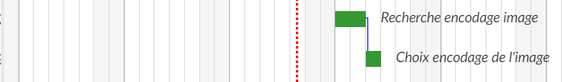
III. Diagramme de Gannt - Analyse

Slide 13
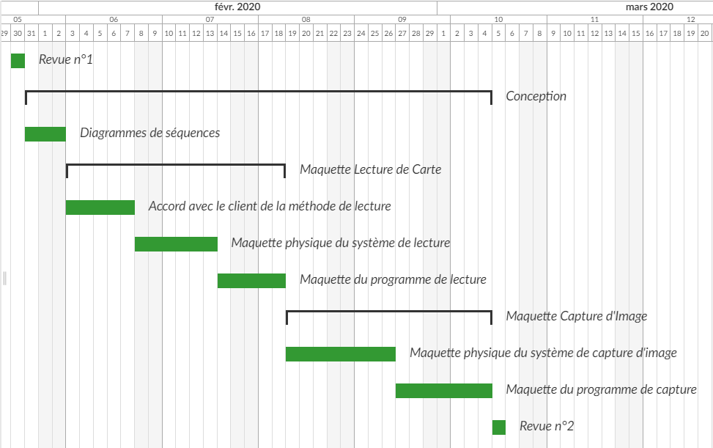
III. Diagramme de Gannt - Conception

Slide 14
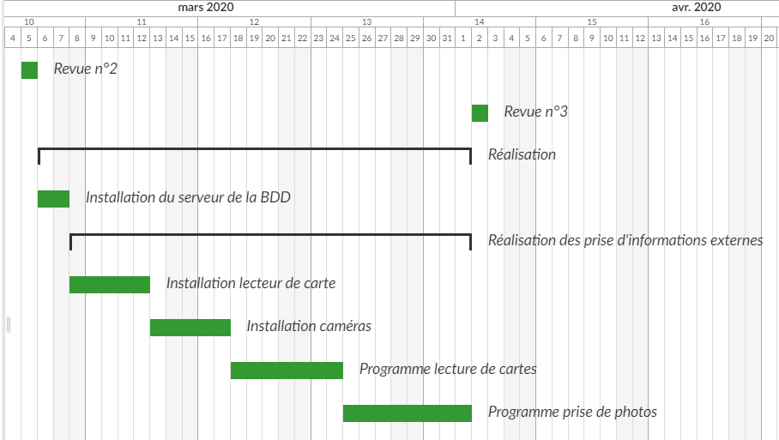
III. Diagramme de Gannt - Réalisation

Slide 15


III. Diagramme de Gannt – Intégration

Slide 16
IV. Conclusion

